Slide 1
BÁO CÁO PHÂN TÍCH
THIẾT KẾ GIAO DIỆN PIZZA
GV: Nguyễn Trần Minh Thư
MSSV: 1512468 Võ Sư
1512535 Nguyễn Hoàn Thiện
1512512 Nguyễn Ngọc Thành

Slide 2
NỘI DUNG
Màn hình trang chủ
Màn hình pizza tự làm
Màn hình pizza có sẵn
Màn hình giải khát
Màn hình thanh toán
Bổ sung giao diện thanh toán
Sơ đồ liên kết Pizza
Nhận xét các nhóm khác

Slide 3
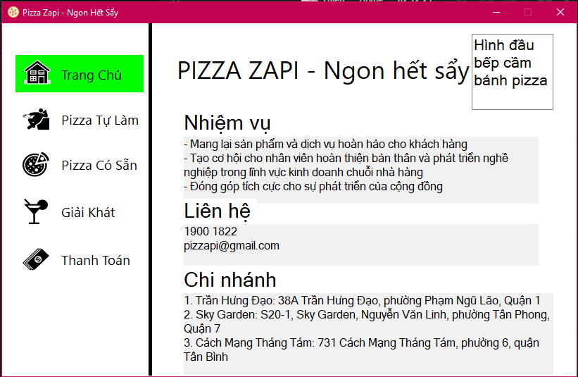
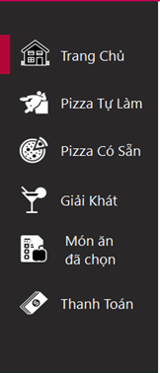

MÀN HÌNH TRANG CHỦ
Version 1.0
Version 1.1

Slide 4
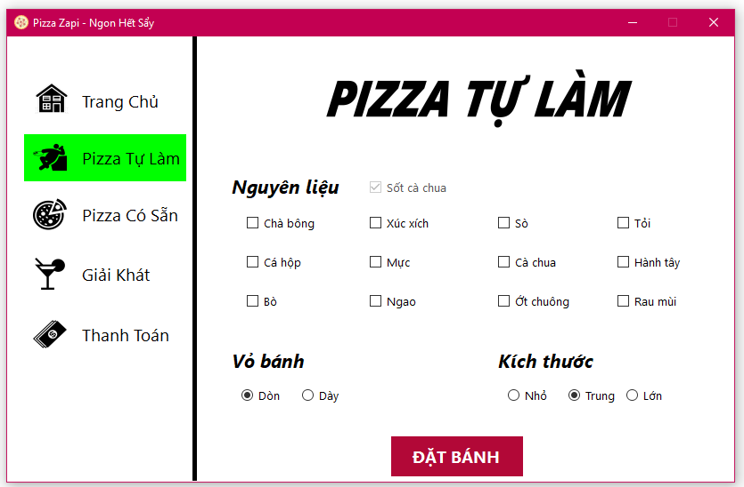
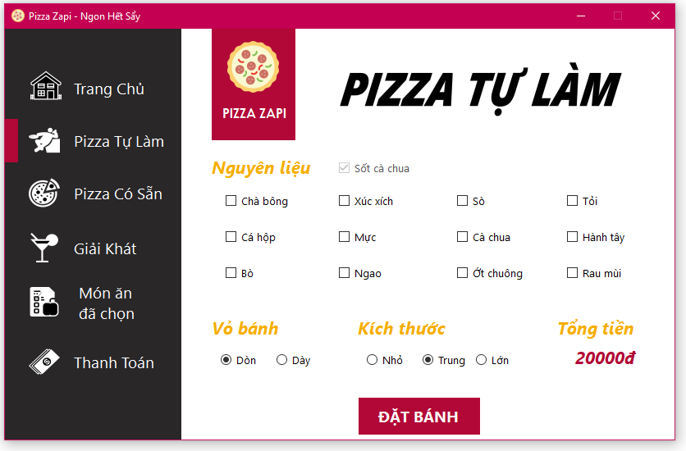
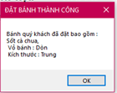
MÀN HÌNH PIZZA TỰ LÀM
Version 1.0
Version 1.1

Slide 5
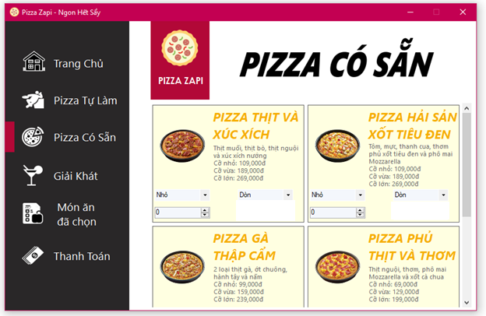
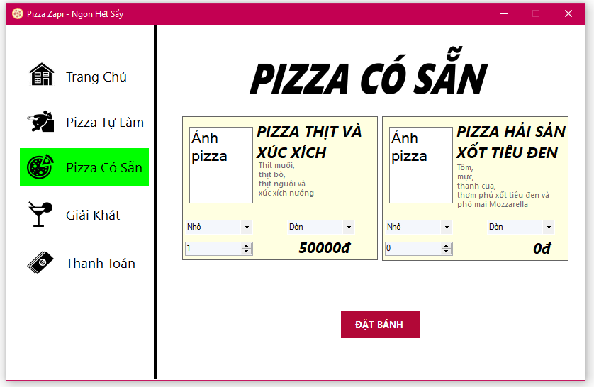

MÀN HÌNH PIZZA CÓ SẴN
Version 1.0
Version 1.1

Slide 6
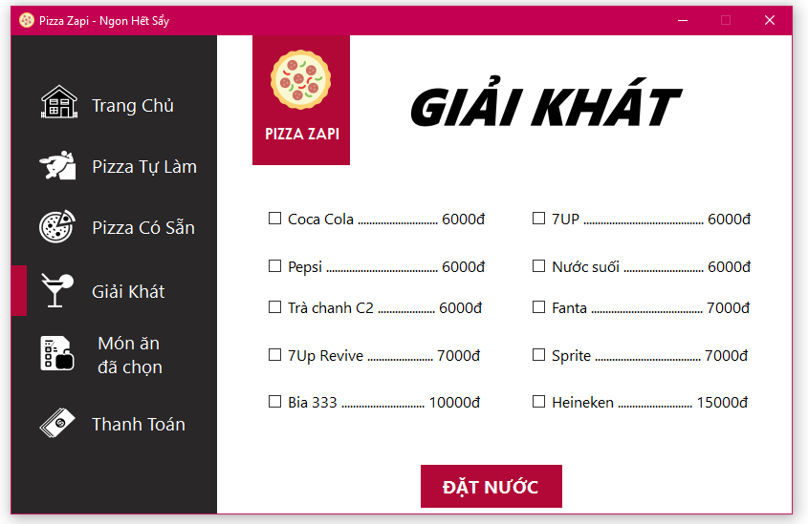
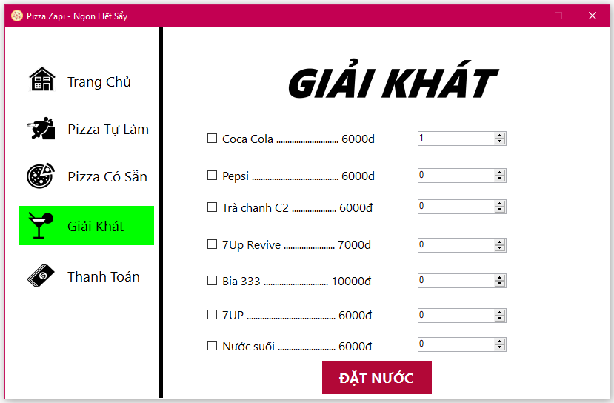


MÀN HÌNH GIẢI KHÁT
Version 1.0
Version 1.1

Slide 7
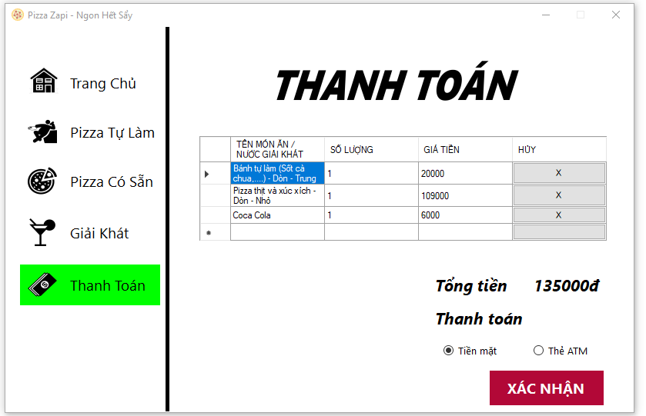
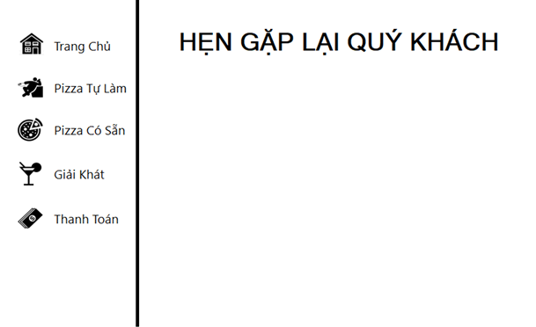

MÀN HÌNH THANH TOÁN
Version 1.0

Slide 8
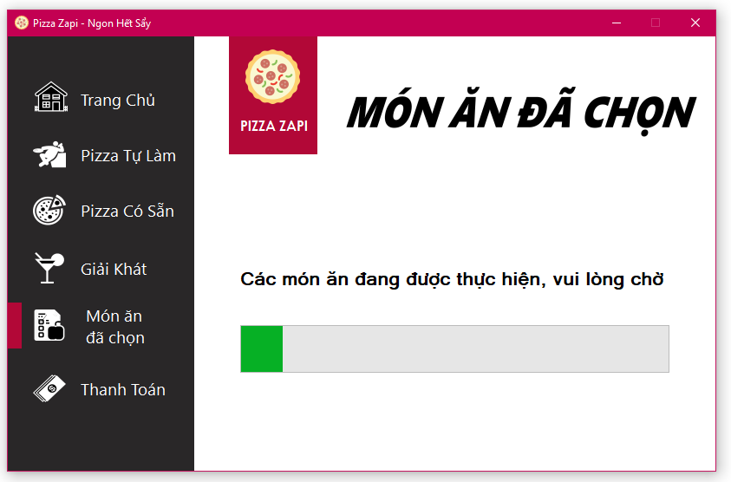
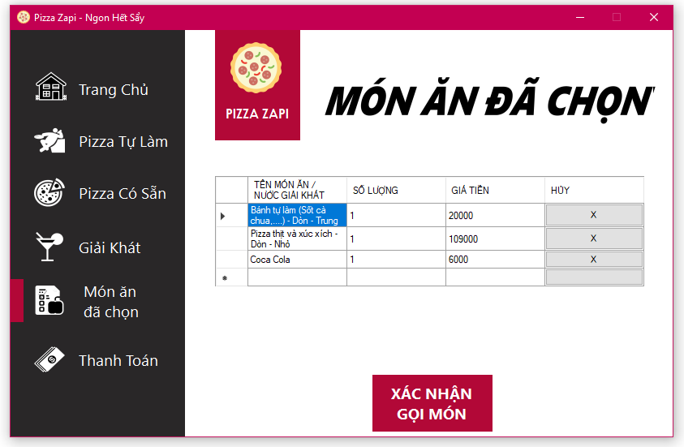
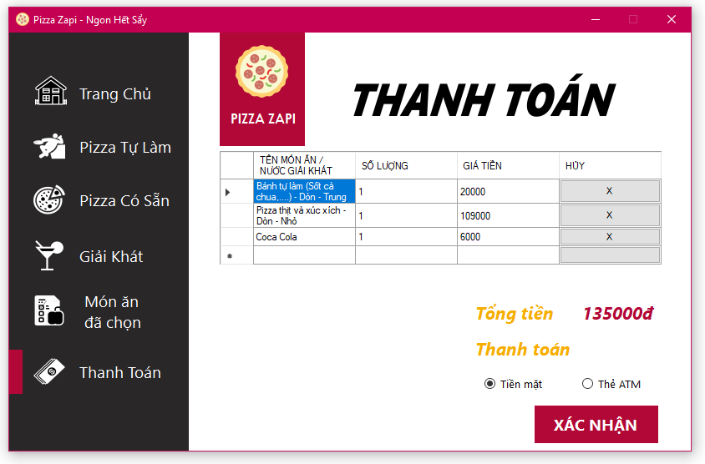

MÀN HÌNH BỔ SUNG THANH TOÁN (ver 1.1)
Version 1.1
(bổ sung thêm menu MÓN ĂN ĐÃ CHỌN để quý khách xác nhận trước khi thanh toán)

Slide 9
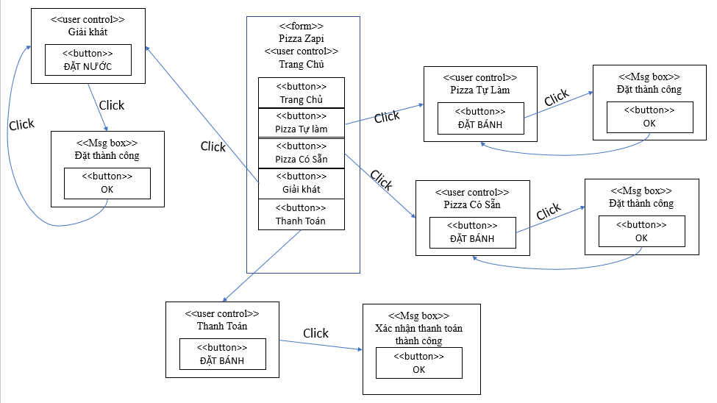
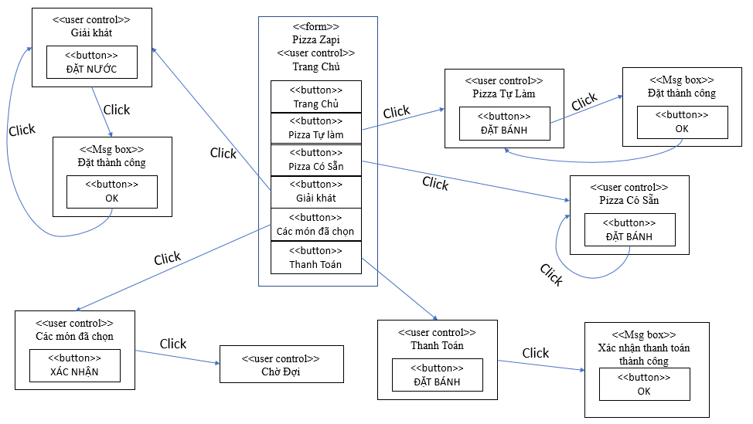
SƠ ĐỒ LIÊN KẾT PIZZA
Version 1.0
Version 1.1

Slide 10
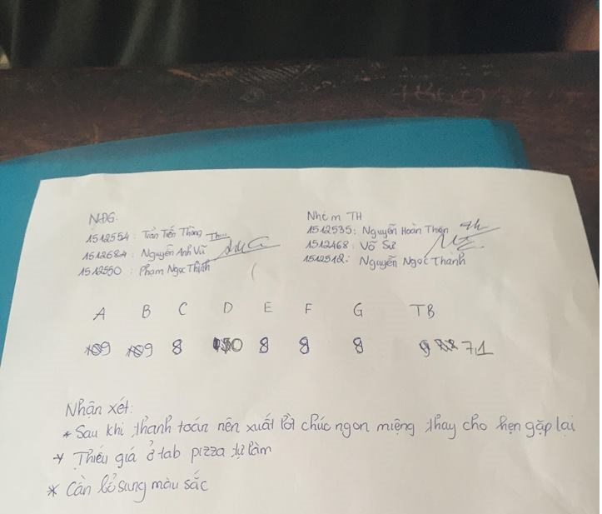
NHẬN XÉT CỦA NHÓM KHÁC Ở VER 1.0

Slide 11
CẢM ƠN CÔ VÀ CÁC BẠN ĐÃ THEO DÕI

